Slide 1

The Missing Link: 한국 지방 관광의 전환 병목 진단
높아진 글로벌 디지털 관심도는 왜 실제 방문으로 이어지지 않는가? 데이터로 진단하는 외래 관광객 전환 병목 현상과 수용 태세 개선 전략
작성자
분석 데이터
프로젝트 5팀
한국관광공사(KTO) 통계 & 데이터랩 · 한국문화관광연구원 외래관광객 실태조사 · 신한카드 & BC카드 소비 빅데이터 · 문화체육관광부 & 공공데이터포털 (ODCloud) · 문화공공데이터광장 (축제/여행지 정보) · 글로벌 OTA (Klook, KKday, GetYourGuide) · 인스타그램 리뷰 및 해시태그 버즈 · 캐치테이블 글로벌 예약/리뷰 · 네이버 지도 외국인 리뷰 · 구글 트렌드 분석 · TripAdvisor 평점 및 리뷰 · Tumblr 포럼 리뷰 데이터
Bridging the Korean Regional Tourism Gap
Page 1

Slide 2


1. 프로젝트 개요
지방 관광의 현주소와 관심-방문 격차 문제의 심각성을 진단하고 핵심 정의 및 분석 목표를 제시합니다.
1. 프로젝트 개요
Page 2

Slide 3






프로젝트 배경 및 핵심 목표
현상과 과제: 단절된 전환율
프로젝트 핵심 목표
최근 외국인 관광객들의 한국 지방 도시에 대한 디지털 관심도(SNS 검색량)는 최고조에 달했으나, 실제 방문율 및 체류 시간은 정체되는 심각한 '단절'이 발생하고 있습니다.
방문율이 높은 성공 도시의 인프라 및 콘텐츠를 벤치마킹하여 '관심-방문 격차'를 해소할 데이터 기반 실천 전략을 제안합니다.
Conversion
Friction Index
디지털 관심도 (▲ 급증) vs 실제 방문율 (― 정체)
관심-방문 전환율
교통 접근성 마찰 지수
Bridging the Korean Regional Tourism Gap
Page 3

Slide 4

2. 문제정의 & 가설
3C 분석 및 고객 여정(Funnel)을 통해 외래 관광객이 어디서 이탈하는지 정밀하게 분석합니다.
2. 문제정의 & 가설
Page 4

Slide 5




3C 분석 및 타겟 세그먼트 정의
Customer (외국인)
Competitor (수도권)
Company (지방도시)
• 10~40대 청년층: SNS 탐색, 개별 자유여행(FIT) 선호 • 50~90대 중년층: 편의성, 전통문화, 쾌적한 휴양 선호
• 강점: 편리한 대중교통, 풍부한 인프라 • 한계: '진짜 로컬 한국 경험'의 부재
• 강점: 고유한 로컬 콘텐츠 자원 보유 • 약점: 교외 교통 미흡, 외국어 정보 부족
핵심 이탈 타겟: 관심-방문 전환 이탈 여행객
지방 로컬 문화에 높은 관심(Acquisition)을 보이나, KTX 탑승 후 대중교통 미흡 및 예약 인프라 마찰로 실제 방문(Activation)에서 이탈하는 1040 FIT & 5090 휴양객
Bridging the Korean Regional Tourism Gap
Page 5

Slide 6
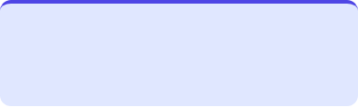


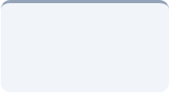


관광 여정 퍼널(Funnel) 병목 요인 분석
[Acquisition] 탐색
[Activation] 방문 결정 ★ 병목
[Retention] 체류
[Revenue] 소비
K-컬처 & SNS 관심
이동 마찰로 대거 이탈
로컬 체험 및 숙박
미식 및 상품 구매
SNS 버즈 및 콘텐츠 소비 최고조
교통 연계 미흡 & 외국어 불가
10~40대 청년층 (FIT) 페인포인트
50~90대 중년층 페인포인트
"SNS에서 본 이색 로컬 장소에 가고 싶지만, KTX역에 내린 후 목적지까지 버스 시간표나 외국어 예약 시스템이 없어서 포기하게 됩니다." → 연계 교통 마찰 지수 High
"역사와 자연을 쾌적하게 즐기고 싶지만, 장거리 이동 시 피로도가 높고 보행 편의시설 및 다국어 안내가 턱없이 부족합니다." → 이동 피로도 & 보행/편의시설 결여
Bridging the Korean Regional Tourism Gap
Page 6

Slide 7


수도권 집중 현상 및 수용 태세 인프라 격차
수용 태세 인프라 격차 (Readiness Gap)
수도권 편중율 (Seoul Metro Area)
50%+
수용 태세 인프라: 다국어 가이드, 정보 접근성, 교통 편의성 등 60% 이상이 수도권 집중
지방 도시 평균: 지방 도시는 평균 인프라 수치가 48.2개로 현저히 미흡
전체 방한 외래객 방문자 수 및 신용카드 소비액의 절반 이상이 수도권에 집중되어 지방 도시 기회가 차단됨
결과: 정보 불투명성과 이동 마찰로 인해 지방 관광 포기 발생
Data Source: 한국관광공사 API & 공공데이터포털
Bridging the Korean Regional Tourism Gap
Page 7

Slide 8

3. 분석 설계
관심도와 방문도를 체계적으로 진단하기 위한 2x2 매트릭스 프레임워크 및 대시보드 지표 체계를 정립합니다.
3. 분석 설계
Page 8

Slide 9

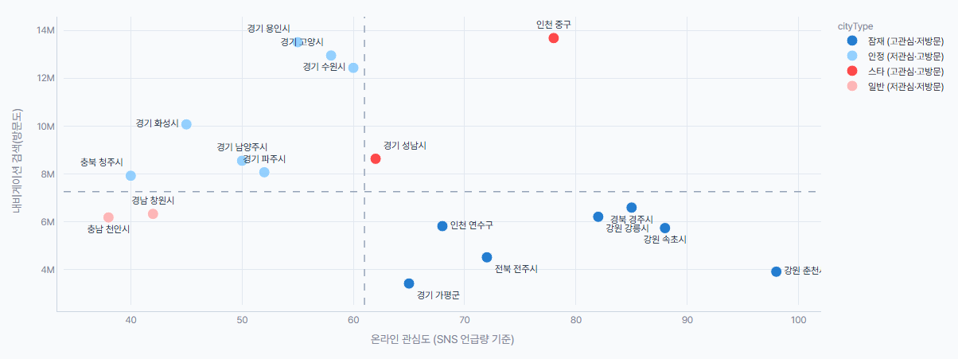

2x2 Matrix: 시군구별 온-오프라인 진단 모델 (app.py 대시보드)
축 (Axis) | 측정 지표 (Metrics) | 수집 데이터 출처
X축: 온라인 관심도 | SNS 언급량 기준 (글로벌 OTA/SNS 언급 지수) | 한국관광공사 API
Y축: 오프라인 방문도 | 내비게이션 검색건수 (실제 방문도 지수) | 한국관광공사 API
시군구별 4대 사분면 (2x2) 온-오프라인 진단 현황
• 스타 (고관심·고방문): 인천 중구, 경기 성남시 (유입 거점 도시)
• 잠재 (고관심·저방문): 강원 춘천·속초·강릉, 경북 경주, 전북 전주, 인천 연수구, 경기 가평군 (★ Drop-off 핵심 개선 타겟)
• 안정 (저관심·고방문): 경기 용인·고양·수원·화성·남양주·파주, 충북 청주시 (글로벌 마케팅 강화 필요)
• 일반 (저관심·저방문): 경남 창원시, 충남 천안시 (콘텐츠/인프라 기초 개편 필요)
Bridging the Korean Regional Tourism Gap
Page 9

Slide 10


대시보드 모니터링 vs 보고서 심층 진단 지표
대시보드 장기 모니터링 지표 (실시간/시계열)
보고서 심층 진단 지표 (Ad-hoc)
월별 방한 외래객 추이: ODCloud 연동, 연령/국적별 유입 트렌드 추적
관심-방문 격차 지수 (Gap Index): [관심도 랭킹 - 방문도 랭킹] 잠재 도시 선별
관심도-방문도 2x2 매트릭스: 지자체별 사분면 위치 정규화 실시간 업데이트
인프라 5대 지표 레이더 분석: 성공 도시 vs 잠재 도시 간 인프라 갭 도출
OTA 플랫폼 평점 & 리뷰: Klook, GetYourGuide 등 상품 수 및 평점 증감 감시
관광지 TITLE TF-IDF 키워드: 로컬 홍보 테마 진단을 위한 텍스트 분석
Bridging the Korean Regional Tourism Gap
Page 10

Slide 11

4. 분석 결과 시각화
사분면 매트릭스를 활용하여 성공 도시와 전환 병목 도시(The Gap Zone)의 실측 분석 결과를 시각화합니다.
4. 분석 결과 시각화
Page 11

Slide 12




관심도 vs 방문도 사분면 공간 분포 분석
서울, 부산, 제주
비즈니스/특수 목적 방문 중심 도시
풍부한 이동 인프라와 높은 인지도 보유
경주, 안동, 평창
관심도와 방문도 모두 낮음
SNS/검색 관심도는 최상위권이나, 카드 소비 및 체류시간 등 방문 성과는 현저히 낮음
Bridging the Korean Regional Tourism Gap
Page 12

Slide 13

5. 인사이트
실측 데이터 분석을 통해 도출한 핵심 수용 태세 한계와 전략적 시사점(Finding & So What)을 정리합니다.
5. 인사이트
Page 13

Slide 14


핵심 발견 사항 및 전략적 시사점
INSIGHT 01
INSIGHT 02
INSIGHT 03
관문 도착 후 2차 교통 마찰
대도시 모방 인프라의 한계
OTA 상품의 단조로움
KTX/관문 공항 도착 이후 최종 목적지까지의 대중교통 연계 미흡 및 모바일 외국어 예약 불가가 이탈의 가장 결정적인 원인임.
지방 도시가 대도시 수준의 물리적 인프라(세계 음식점, 외국어 시설)를 단기간 구축하는 것은 비현실적이며 킬러 콘텐츠 중심 접근이 필요함.
현재 지방 상품이 '중저가 당일 투어'에 집중되어 1인당 지출액(ARPU) 증대에 한계가 있으며, 연령별 맞춤 상품이 부족함.
Bridging the Korean Regional Tourism Gap
Page 14

Slide 15

6. 전략 Action Plan
전환 병목 현상을 해소하고 지방 관광을 활성화하기 위한 3대 핵심 추진 전략을 제안합니다.
6. 전략 Action Plan
Page 15

Slide 16




Strategy 01: 끊어진 여정을 잇는 로컬 모빌리티
[Finding: 발견]
[So What: 의미]
[Now What: 전략]
경주, 안동 등 잠재 도시의 오프라인 소비/체류 전환율 저하
관문 도착 후 목적지까지의 교통 마찰과 현지 안내 부족이 핵심 원인
원스톱 교통 패스 & 모바일 다국어 도슨트 구축
세부 실행 과제 (Action Item)
로컬 모빌리티 원스톱 패스: KTX/관문공항 + 시내버스 + 셔틀버스 연계 외국어 예약/결제 통합 패스
모바일 다국어 도슨트 가이드: QR 코드 기반 이동 동선 안내 및 위치 기반 실시간 다국어 음성 도슨트 구축
Bridging the Korean Regional Tourism Gap
Page 16

Slide 17




Strategy 02: 뻔한 인프라를 넘어서는 로컬 미식 브랜드화
인프라 모방 탈피 → 미식 브랜드화
대도시 수준의 무분별한 서양식/외국식 음식점 유치는 비효율적입니다. 지역 고유 식재료와 스토리 중심의 'Local Gastronomy' 브랜드화에 집약 투자해야 합니다.
로컬 미식 체험 상품: 종가집 한식, 전통주 다이닝, 시골 양조장 클래스 등 킬러 콘텐츠 개발
소수 정예 킬러 축제: 지자체 양적 행사 지양, 외래객 만족도 높은 특화 축제에 행정력 집중
Bridging the Korean Regional Tourism Gap
Page 17

Slide 18


Strategy 03: 타겟 맞춤형 글로벌 OTA 세분화
TARGET 01. 2040 청년층 (FIT)
TARGET 02. 5090 중년층 (휴양)
개별 체험 & 로컬 감성 상품
프리미엄 힐링 & 고단가 체류형
로컬 감성 숙소 결합 패키지: 한옥 스테이, 감성 게스트하우스 연계
고단가 체류형 투어: 프리미엄 힐링, 전통 문화, 전용 차량 보장 상품
힙한 야경 & 체험 리스팅: 야간 트레킹, 인스타그래머블 로컬 체험 위주 OTA 입점
편안한 이동 가런티: 장거리 피로도를 줄여주는 프라이빗 리무진/셔틀 연계
Bridging the Korean Regional Tourism Gap
Page 18

Slide 19

7. 결론
데이터 기반 해결 방향과 지속 가능한 로컬 관광을 위한 향후 시스템 고도화 로드맵을 제시합니다.
7. 결론
Page 19

Slide 20
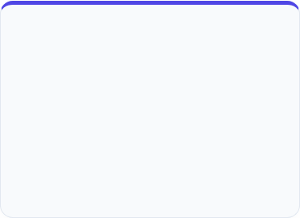





정책 및 비즈니스 제언: 단계별 실행 로드맵
로컬 관광 활성화 단계별 이행 로드맵
단기 거점 다국어 컨시어지 및 글로벌 캠페인부터 중장기 결합형 로컬 패스 및 데이터 기반 스마트 관광 도시 육성까지 3단계 체계적 추진
PHASE 1 (0~6개월)
PHASE 2 (6~18개월)
PHASE 3 (18개월~)
Quick Wins
Scale-up
Long-term Vision
다국어 컨시어지 팝업: 지방 주요 KTX역 거점 다국어 인포메이션 팝업 운영
로컬 패스 시범 도입: 숨겨진 보석 도시 중심 교통-숙박 결합형 패스 도입
스마트 관광 거점: 데이터 기반 맞춤형 스마트 관광 거점 도시 육성
SNS 글로벌 캠페인: 관심도 1위 키워드 연계 SNS 글로벌 마케팅 런칭
간편 결제 인센티브: 로컬 상권 내 글로벌 결제 인프라 구축 지원
지역 경제 선순환: 인바운드 트래픽 정례화 및 지속 가능한 생태계 구축
Bridging the Korean Regional Tourism Gap
Page 20

Slide 21

8. 팀 역할(R&R) & 회고
프로젝트를 완수한 팀원들의 역할 분담(R&R) 및 주요 회고 내용을 정리합니다.
8. 팀 역할(R&R) & 회고
Page 21

Slide 22
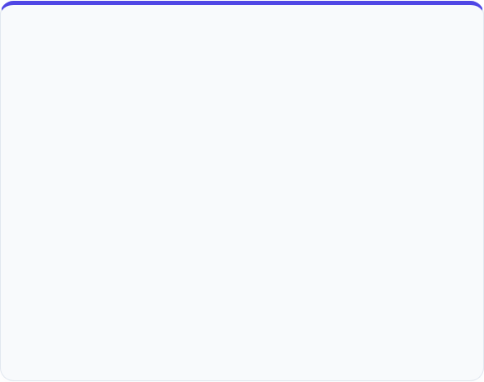



팀원 역할 분담(R&R) 및 프로젝트 회고
프로젝트 팀 R&R
8. 회고 (Retrospective)
담당자 | 역할 | 주요 수행 과제
조은아 | 데이터 분석 및 대시보드 구축 | • 외국인 관광객의 한국 지방도시에 대한 관심도 및 방문도 분석 • 관심도와 방문도와의 상관관계 분석(gap) • 각 분석 주제 별 테스트 대시보드 구축
양가희 | 데이터 분석 및 대시보드 구축 | • 방한 외래 관광객 트렌드 분석 • 지역별 관광 인프라 분석 및 관광 인사이트 도출 • 각 분석 주제별 테스트 대시보드 구축
김헤림 | OTA 데이터 크롤링 | • 주요 OTA 사이트 데이터 크롤링 작업
공동 작업 | 통합 대시보드 & 결과 보고서 | • 각 주제별 대시보드 통합작업 진행 • 프로젝트 분석 리포트 기반 결과 보고서 작업
배운 점 (Learned)
더미 데이터가 아닌 실제 공공데이터의 불규칙성을 처리하며 데이터 전처리의 중요성 체감
단순 코드 작성을 넘어 '데이터로 설득하는 스토리텔링'의 강력함을 배움
아쉬운 점 (Lacked) & 개선점 (Loved)
초기 API 한도 문제로 속도 지연 → 효율적인 로컬 캐싱(Caching) 로직 도입으로 해결
팀원 간의 활발한 코드 리뷰와 소통이 프로젝트 완성도를 높이는 결정적 계기가 됨
Bridging the Korean Regional Tourism Gap
Page 22

Slide 23

9. Q & A
발표를 경청해 주셔서 감사합니다. 질의응답 시간을 갖도록 하겠습니다.
9. Q&A
Page 23

Slide 24


Questions & Answers
지방 관광 관심-방문 격차 분석 및 수용 태세 개선 전략에 관해 궁금하신 점을 질문해 주세요.
Bridging the Korean Regional Tourism Gap
Page 24

Slide 25


Image Sources
https://www.scnsoft.com/data-analytics/travel-analytics/analytics-dashboard.png
Source: www.scnsoft.com
https://upload.wikimedia.org/wikipedia/commons/thumb/2/24/Gyeongju_montage.png/250px-Gyeongju_montage.png
Source: en.wikipedia.org

Slide 26


Image Sources
https://www.scnsoft.com/data-analytics/travel-analytics/analytics-dashboard.png
Source: www.scnsoft.com
https://upload.wikimedia.org/wikipedia/commons/thumb/2/24/Gyeongju_montage.png/250px-Gyeongju_montage.png
Source: en.wikipedia.org

